Slide 1
PLATAFORMA SUCUPIRA
Introdução
Perfis de usuário
Fluxo de Avaliação
Instrumentos da Avaliação
Novas implementações

Slide 2
INTRODUÇÃO
Sistema desenvolvido em parceria com a UFRN
Substituição de todos os sistemas internos da DAV
Proposta de ser o sistema gestor da Pós-Graduação
Transparência e Publicidade

Slide 3
PERFIS DE USUÁRIO
Gestor DAV
Coordenador de Programa
Pró-Reitor
Consultor
Coordenador de Área
Secretária (o)

Slide 4
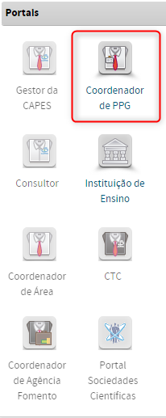
PERFIS DE USUÁRIO
Coordenador de Programa

Slide 5
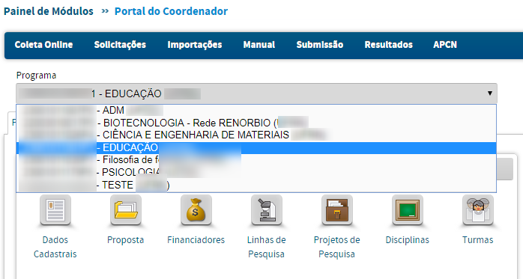
PERFIS DE USUÁRIO
Coordenador de Programa

Slide 6
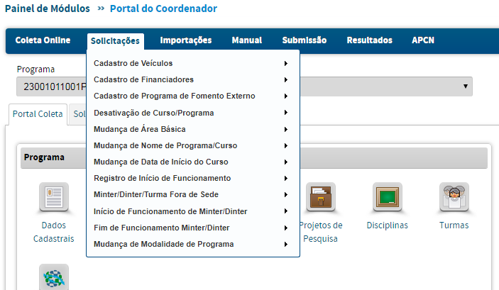
PERFIS DE USUÁRIO
Coordenador de Programa

Slide 7
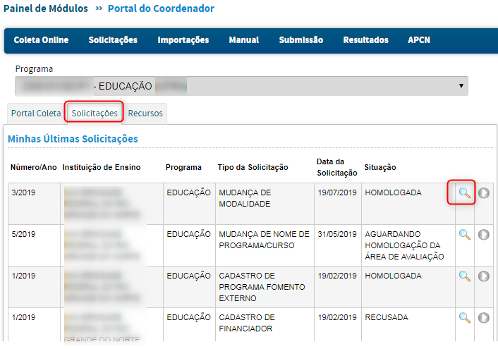
PERFIS DE USUÁRIO
Coordenador de Programa

Slide 8
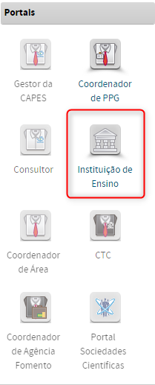
PERFIS DE USUÁRIO
Pró-Reitor

Slide 9
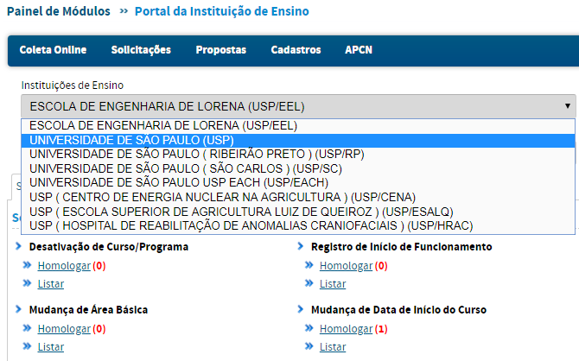
PERFIS DE USUÁRIO
Pró-Reitor

Slide 10
FLUXO DA AVALIAÇÃO
Coleta de Informações Anual
Avaliação das Produções Intelectuais
Seminário de Meio-Termo
Avaliação Quadrienal
Conselho Técnico Científico

Slide 11
FLUXO DA AVALIAÇÃO
Avaliação das Produções Intelectuais
Qualis Periódicos
Qualis Livros
Qualis Artístico
Qualis Técnico-Tecnológico

Slide 12
FLUXO DA AVALIAÇÃO
Seminário de Meio-Termo
Seminário de acompanhamento dos Programas
Dados do primeiro biênio
Participação dos Coordenadores de PPg
Ambientação da Avaliação Quadrienal
Não utiliza ficha de avaliação nem atribui nota

Slide 13
FLUXO DA AVALIAÇÃO
Avaliação Quadrienal
Evento periódico para avaliar todos os Programas do Sistema Nacional de Pó-Graduação
Certificação da Qualidade
Identificação das assimetrias regionais
Participação do Coordenador de Área e consultores indicados por ele

Slide 14
FLUXO DA AVALIAÇÃO
Conselho Técnico Cientifico
Evento de Homologação das Notas dos Programas
Participação dos Coordenadores de Área, Diretoria de Avaliação

Slide 15
INSTRUMENTOS DA AVALIAÇÃO
Coleta de Informações
Qualis
Planilha de Indicadores
Painel de Indicadores
Siapg
Ficha de Avaliação

Slide 16
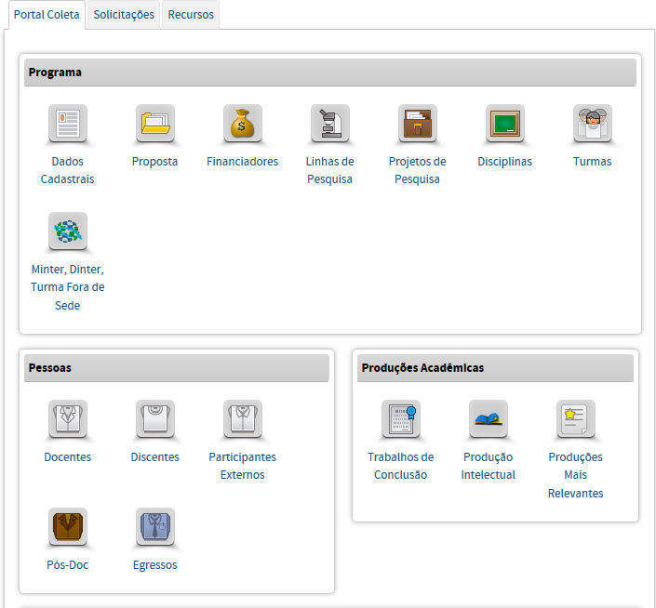
INSTRUMENTOS DA AVALIAÇÃO
Coleta de Informações

Slide 17
INSTRUMENTOS DA AVALIAÇÃO
Coleta de Informações
Aplicativo de uso contínuo
Prestação de todas as atividades do Programa
Responsabilidade de preenchimento do Coordenador do Programa
Em conformidade com o proposto no APCN

Slide 18
INSTRUMENTOS DA AVALIAÇÃO
Qualis
- Classificação realizada com o objetivo de pontuar a produção intelectual do Programa;
- Realizada periodicamente com base nas informações prestadas pelos Coordenadores de PPg
Realizada pelo Coordenador de Área e consultores indicados por ele

Slide 19
INSTRUMENTOS DA AVALIAÇÃO
Planilha de Indicadores
Planilha elaborada pela DAV com informações dos programas;
Dados processados e consolidados
Métricas estabelecidas pela comunidade

Slide 20
INSTRUMENTOS DA AVALIAÇÃO
Painel de Indicadores

Slide 21
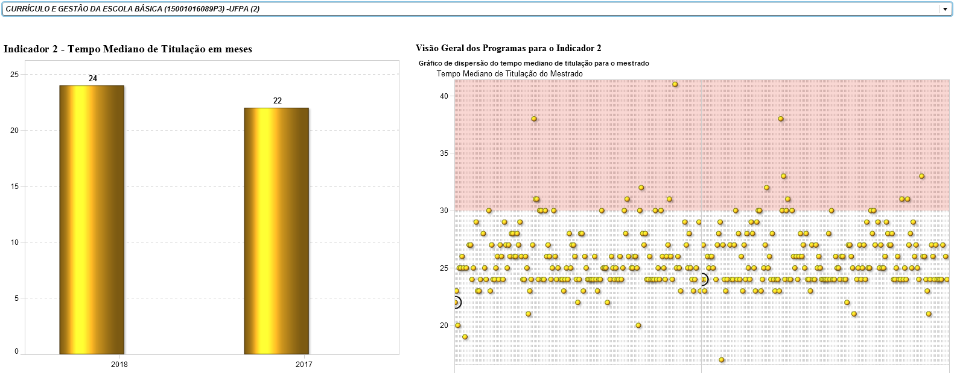
INSTRUMENTOS DA AVALIAÇÃO
Painel de Indicadores
Ex: Tempo mediano de titulação

Slide 22
INSTRUMENTOS DA AVALIAÇÃO
Siapg
Sistema de Indicadores Aplicado à Pós-Graduação
Suporte à tomada de decisão
Medir o comportamento da área e sua profundidade
Permite uma visão ampla dos indicadores de produtividade em formação de pessoas e produção cientifica

Slide 23
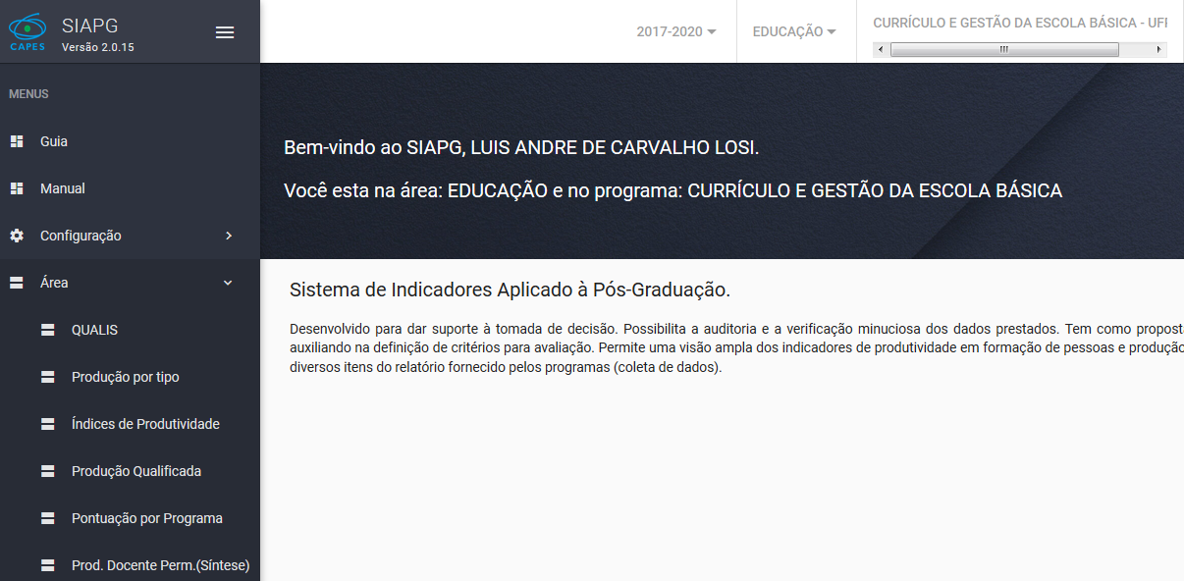
INSTRUMENTOS DA AVALIAÇÃO
Siapg

Slide 24
INSTRUMENTOS DA AVALIAÇÃO
Ficha de Avaliação
Grupo de trabalho
Consolidação em 3 quesitos: Programa, Formação e Impacto na Sociedade
Acesso aos documentos do Programa
Acesso aos Coletas do Quadriênio

Slide 25
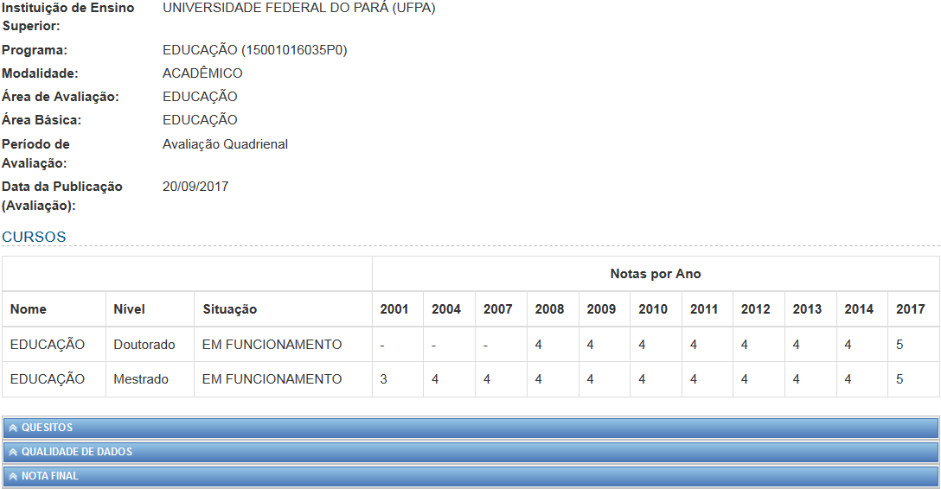
INSTRUMENTOS DA AVALIAÇÃO
Ficha de Avaliação

Slide 26
NOVAS IMPLEMENTAÇÕES
Pos-Doc
Egresso
OrcID
Upload de documentos

Slide 27
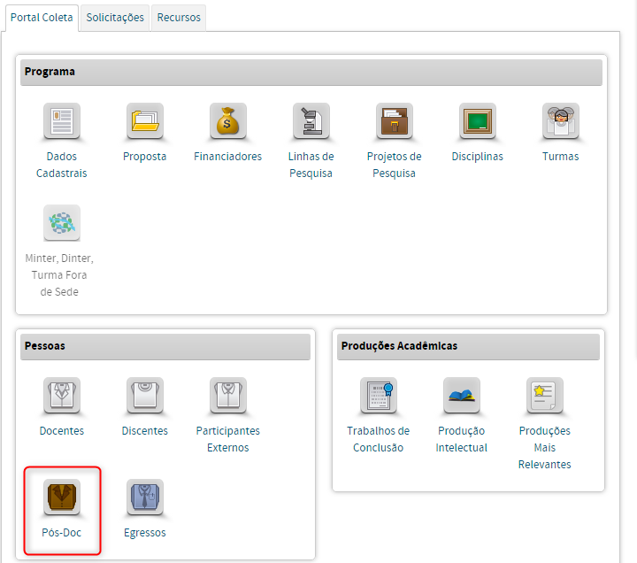
NOVAS IMPLEMENTAÇÕES
Pós-Doc

Slide 28
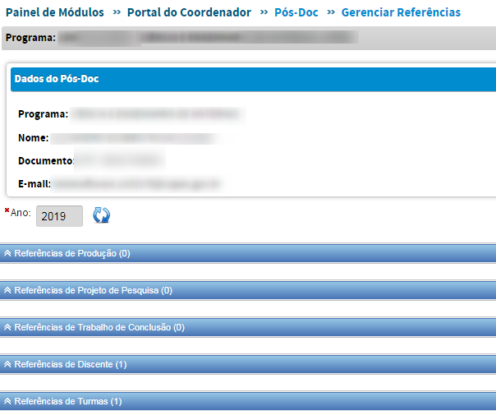
NOVAS IMPLEMENTAÇÕES
Pós-Doc

Slide 29
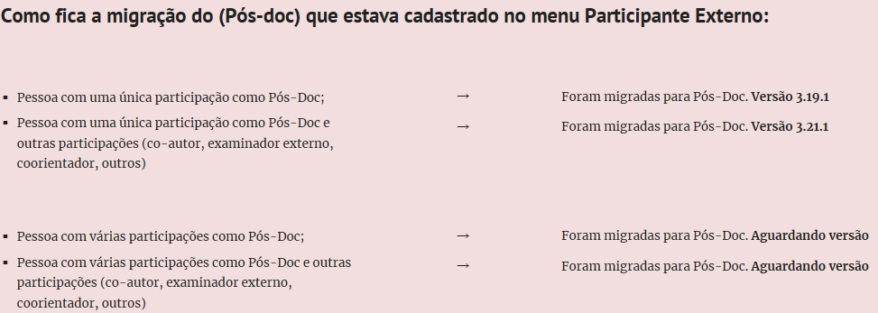
NOVAS IMPLEMENTAÇÕES
Pós-Doc

Slide 30
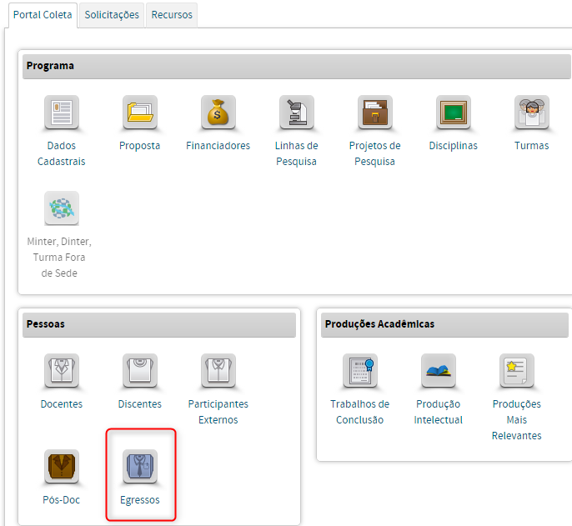
NOVAS IMPLEMENTAÇÕES
Egresso

Slide 31
NOVAS IMPLEMENTAÇÕES
Egresso
Após a titulação do discente, o sistema cria o registro de Egresso automaticamente;
Titulados a partir de 2013 foram migrados para o novo módulo;
O registro permanece ativo por cinco anos após a titulação

Slide 32
NOVAS IMPLEMENTAÇÕES
OrcID
Identificador Internacional do Pesquisador
Consórcio CNPq-CAPES-IBICT-CONFAP-RNP-SciELO
Integração com outros Ids e sistemas (Plataforma Lattes, Scopus ID, Plataforma Sucupira)
Possibilidade futura de importação de produções
Registro realizado pelo próprio docente
Autorização para uso dos dados

Slide 33
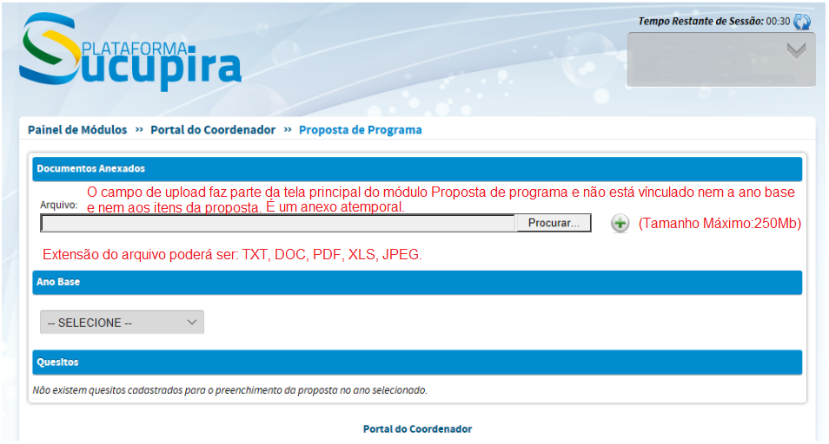
NOVAS IMPLEMENTAÇÕES
Upload de Documentos

Slide 34
OBRIGADO
DÚVIDAS, SUGESTÕES
sucupira.coleta@capes.gov.br
cgi@capes.gov.br

